Slide 1
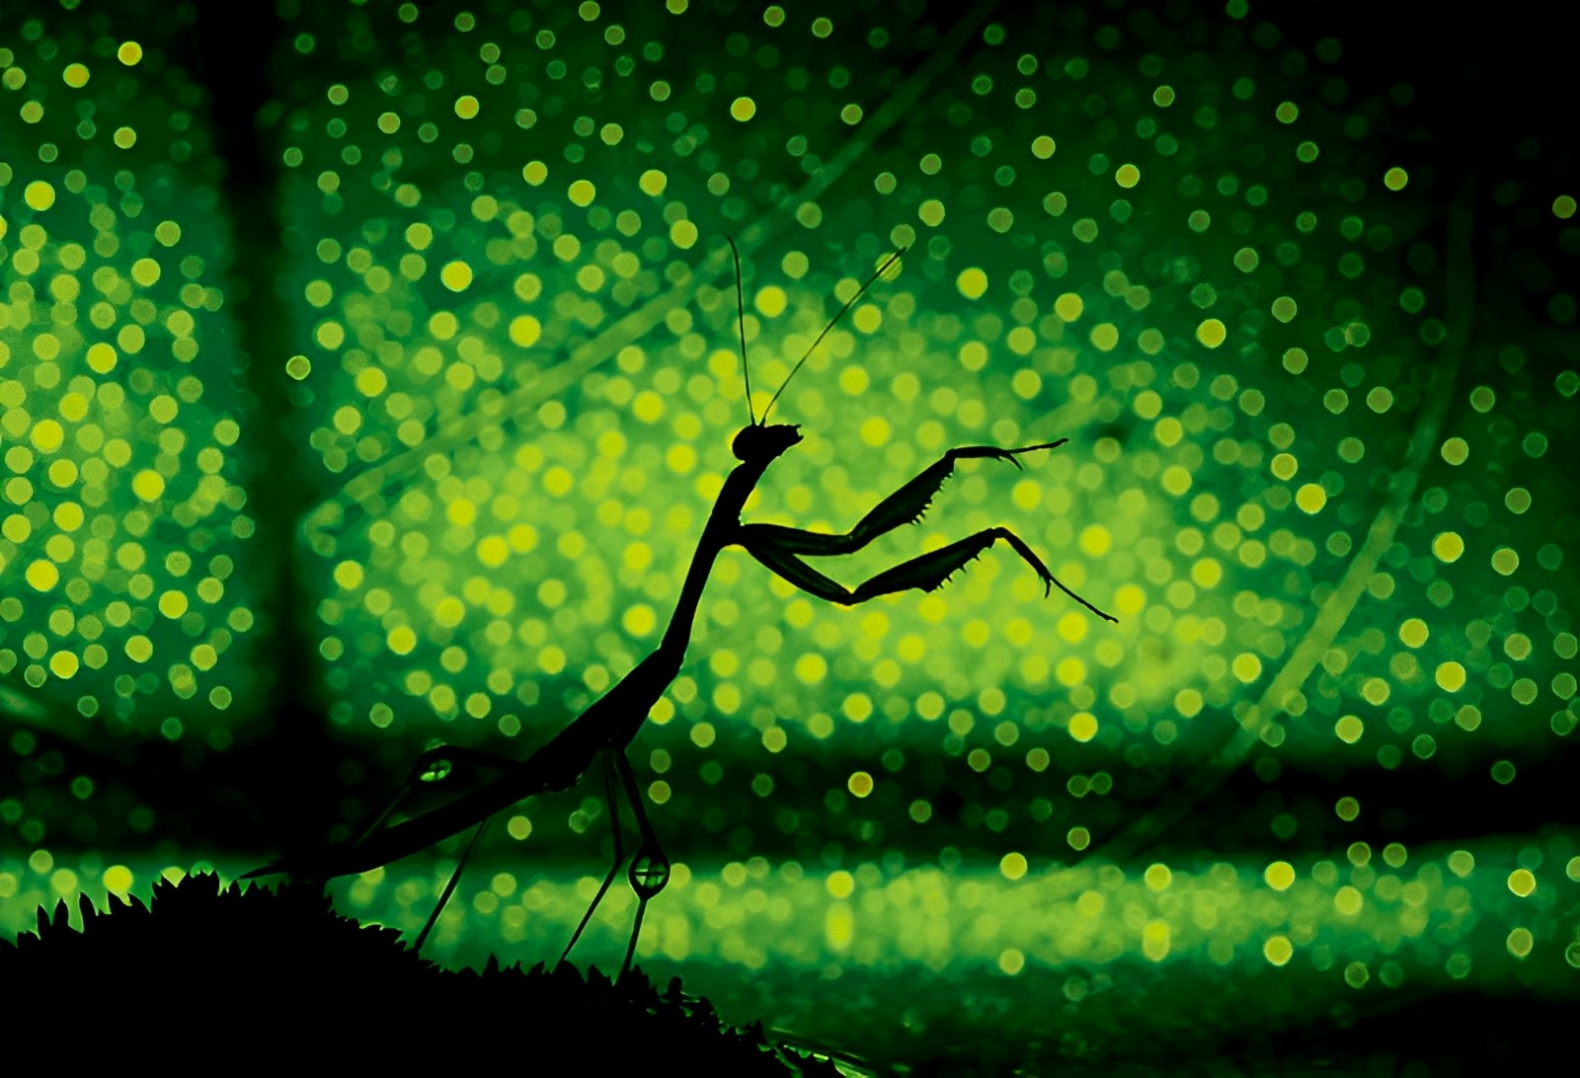
螳螂
在这双嗜血镰刀下，一切的挣扎，都是徒劳

Slide 2
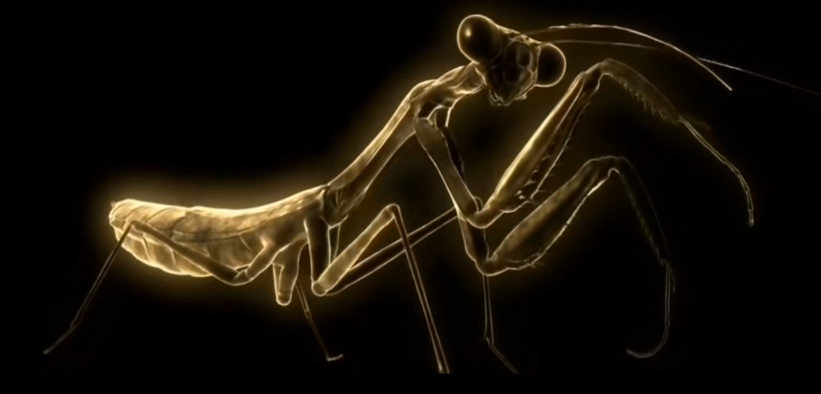
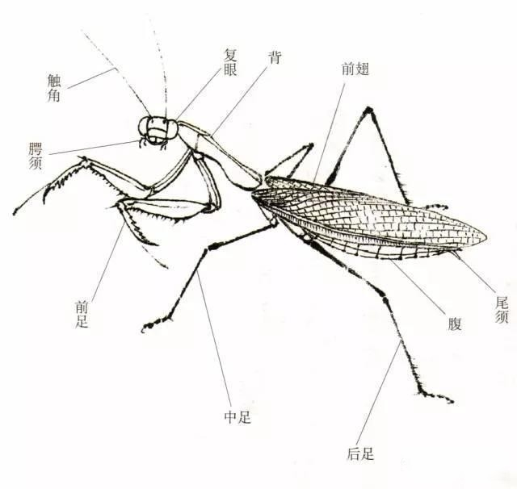
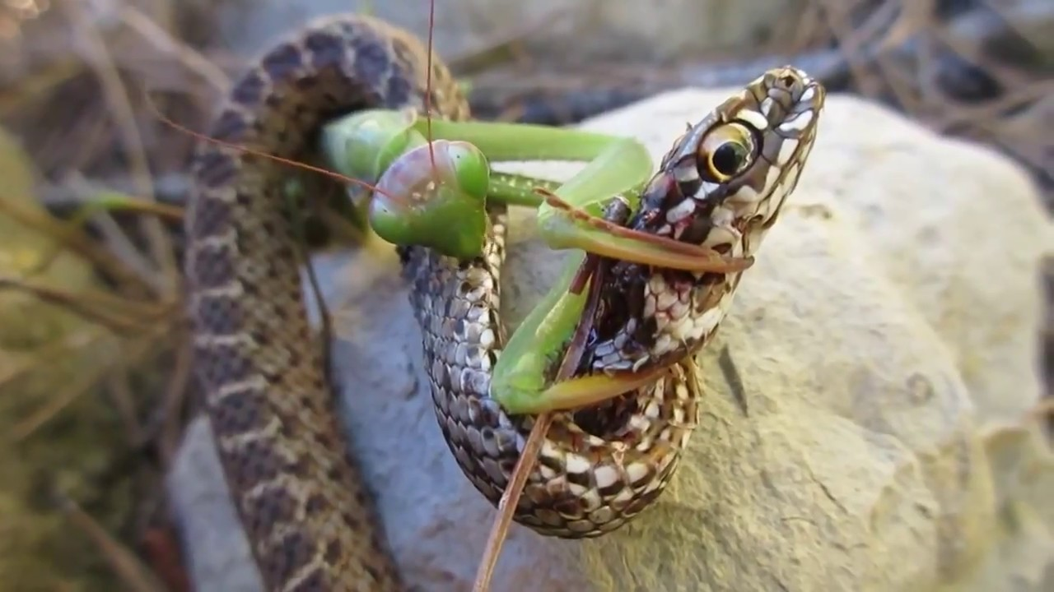
螳螂
外形特点：体长一般55到105毫米，非洲的螳螂是世界最大的，身体流线型，以绿色，褐色为主，也具有花斑的种类；标志性特征是有两把“大刀”，前足锋利发达可折叠，上面有一排坚硬的锯齿，尾端长有攀爬的吸盘螳螂身体呈流线型；头部呈扇形，复眼突出，大而透亮，以黄、绿色为主。
生活习性：肉食性，猎捕各类昆虫和小动物，在田间和林区能消灭不少害虫，因而是益虫。性残暴好斗，缺食时常有大吞小和雌吃雄的现象。
捕食方式;猎物移动到螳螂的捕食范围内的时候，螳螂会有反应。首先是头转到猎物的方向，紧紧盯住猎物。之后前足(爪子)收紧，重心后移,视线不离猎物。等到最佳时机，螳螂会以极快的速度将猎物捕获，将爪子刺刺进猎物身体，紧紧抓住，并啃食起来。

Slide 3
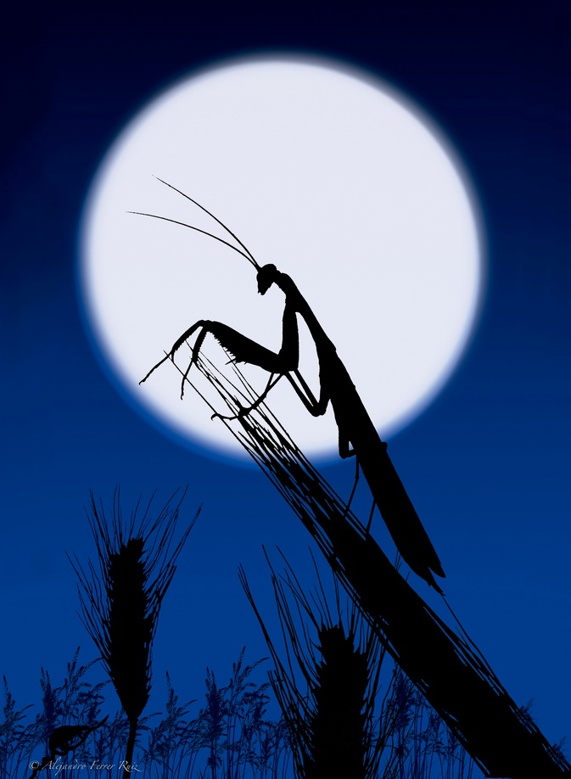
它的大腿更加长，宛如扁平的纺锤，前半段内侧有两行尖利的齿刺。里面一行有十二颗长短相间的齿刺，长的黑色，短的绿色。这种长短齿刺相间增加了啮合点，使利器更加锋利有效。外面的一行简单得多，只有四颗齿刺。两行齿刺末端有三颗最长的。总之，大腿是一把双排平行刃口的钢锯，其间隔着一条细槽，小腿屈起可放入其间。小腿与大腿有关节相连，伸屈非常灵活，它也是一把双排刃口钢锯，齿刺比大腿上的钢锯短些，但数量更多更密。末端有一硬钩，其尖利可与最好的钢针相媲美，钩下有一小槽，槽两侧是双刃弯刀或修枝剪(p241)
文章感悟
螳螂虽然身披绿衣裳看起来很美，体型也很瘦弱，但现实却残忍可怕。当猎物出现在螳螂的视线中时，它便成为虚空杀手猎杀猎物。
通过对螳螂大腿和小腿的细致描写，突出了螳螂灵活、勇猛、有力、凶残，极其危险的特点。也体现了“我”观察的细致、认真、一丝不苟。

